Slide 1
Excel Массивы Подбор параметра Поиск решения

Slide 2
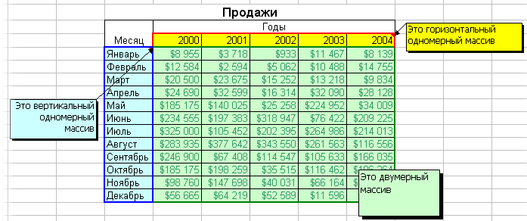
Массив в Excel
Под массивом обычно понимают набор данных, объединенных в группу.
Массивы в Excel используют для создания формул, которые возвращают некоторое множество результатов или оперируют множеством значений.
Массивы в Excel бывают одномерные (элементы массива образуют строку или столбец) или двумерные (матрица).
Почти в любой таблице Excel при желании можно найти один или несколько таких массивов:

Slide 3
Формулы массивов
Когда говорят о формулах массива, подразумевается, что это нормальная формула Excel (СУММ, МАКС, СЧЁТЕСЛИ…), но немного измененная, чтобы принять в качестве входных данных массив или набор массивов.
Формулы массива в Excel - это специальные формулы для обработки данных из одномерных и двумерных массивов.
Формулы массива делятся на две категории - те, что возвращают одно значение и те, что дают на выходе целый набор (массив) значений.

Slide 4
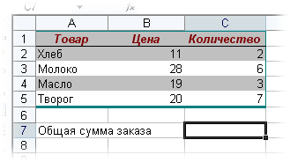
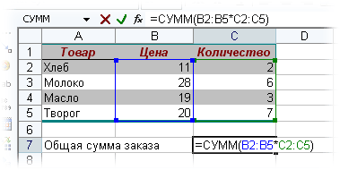
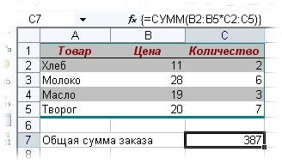
Формулы массивов
чтобы Excel воспринял формулу как формулу массива нажимают не Enter, как обычно, а Ctrl + Shift + Enter

Slide 5
Редактирование формулы массива
Если формула массива расположена не в одной ячейке, а в нескольких ячейках, то Excel не позволит редактировать или удалить одну отдельно взятую и выдаст предупреждающее сообщение ”Невозможно изменить часть массива”.
Для редактирования формулы массива необходимо выделить весь диапазон и изменить формулу в строке формул (или нажав F2). Затем необходимо повторить ввод измененной формулы массива, нажав сочетание клавиш Ctrl + Shift + Enter.
Excel также не позволит свободно перемещать ячейки, входящие в формулу массива или добавлять новые строки-столбцы-ячейки в диапазон формулы массива

Slide 6
Матрицы
В Excel имеются функции рабочего листа для работы с матрицами
Функция | Описание
МОБР(массив) | Возвращает обратную матрицу
МОПРЕД(массив) | Возвращает определитель матрицы
МУМНОЖ(массив1;массив2) | Возвращает матричное произведение двух матриц
ТРАНСП(массив) | Возвращает транспонированную матрицу

Slide 7
Пример. Решение системы линейных уравнений
Решить систему линейных уравнений А²А^{Т}Х=В, где
Решение линейной системы АХ = В, где А – матрица коэффициентов, В – столбец (вектор) свободных членов, Х – столбец (вектор) неизвестных, имеет вид Х = А⁻¹В, где А⁻¹ – обратная матрица к А.
Тогда для исходного уравнения А²А^{Т}Х=В, решение будет находиться по формуле: Х= (А²А^{Т})⁻¹В

Slide 8
Решение
Ввести элементы матрицы А в диапазон ячеек А2:D6.
Ввести элементы вектора В в диапазон ячеек F2:F6.
Для нахождения промежуточных значений ввести:
В диапазон А10:D13 формулу: =МУМНОЖ(A3:D6;A3:D6)
Завершить ввод формулы нажатием комбинации клавиш <Ctrl>+<Shift>+<Enter>. Excel возьмет формулу в строке формул в фигурные скобки и произведет требуемые вычисления с элементами массива
В диапазон F10:I13 формулу: =ТРАНСП(A3:D6)
Завершить ввод формулы нажатием комбинации клавиш <Ctrl>+<Shift>+<Enter>.
В диапазонA17:D20 формулу: =МОБР(МУМНОЖ(A10:D13;F10:I13))
Завершить нажатием комбинации клавиш <Ctrl>+<Shift>+<Enter>.
Выбрать диапазон I3:I6 и ввести формулу для нахождения корней СЛАУ: =МУМНОЖ(A17:D20;F3:F6)
Завершить нажатием комбинации клавиш <Ctrl>+<Shift>+<Enter>.
В итоге в диапазоне ячеек I3:I6 будет найдено решение системы уравнений
Для проверки решения в диапазоне ввести формулу
=МУМНОЖ(МУМНОЖ(МУМНОЖ(A3:D6;A3:D6);ТРАНСП(A3:D6));I3:I6)
Завершить нажатием комбинации клавиш <Ctrl>+<Shift>+<Enter>.

Slide 9
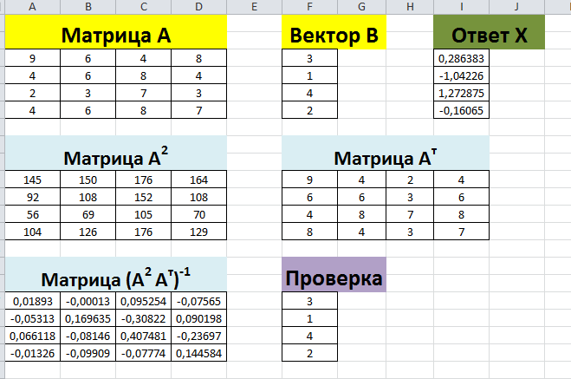
Решение

Slide 10
Подбор параметра
Подбор параметра является удобным средством для решения задач, которые имеют точное целевое значение, зависящее от одного неизвестного параметра.
С помощью инструмента Подбор параметра можно определить значение, которое будет давать желаемый результат.
В общем виде задачи, которые могут быть решены с помощью Подбора параметра, можно представить следующим образом.
Есть значение x, от которого зависит формула или цепочка последовательно зависящих друг от друга формул. Требуется изменить х таким образом, чтобы в конечной формуле получить заданное значение.

Slide 11
Подбор параметра
Чтобы воспользоваться средством подбора параметра следует:
Выделить ячейку с целевой формулой, которую необходимо подогнать под заданное значение.
Выполнить команду Данные – Анализ «что-если» –Подбор параметра. Откроется окно Подбор параметра. В поле Установить в ячейке уже будет находиться ссылка на выделенную ячейку.
В поле Значение ввести величину, которую необходимо получить.
В поле Изменяя значение ячейки ввести ссылку на исходную ячейку. Эта ячейка должна влиять на выбранную на шаге 1 целевую формулу. Средство Подбор параметра начнет процесс поиска решения.
Если необходимо приостановить или отменить процесс подбора, надо нажать в открывшемся диалоговом окне результата кнопку Пауза или Отмена. После нажатия Пауза можно выполнять процесс поиска решения по шагам. Для этого используется кнопка Шаг. Для возобновления автоматического поиска надо нажать Продолжить.

Slide 12
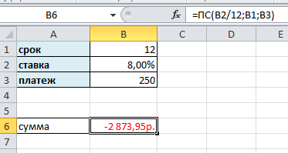
Подбор параметра. Пример
Какую максимальную ссуду на год можно взять, если должны ограничить ежемесячные выплаты суммой 250 р. и процентная ставка – 8 % годовых.
С использованием финансовых функций решение будет следующее

Slide 13
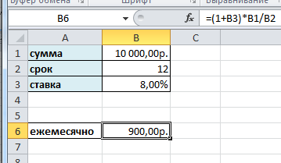
Подбор параметра. Пример
С использованием Подбор параметра:
Вначале необходимо найти величину ежемесячных выплат для произвольной величины ссуды по формуле
Платеж = (1 + Процентная ставка) * Величина займа / Срок в месяцах.
Для этого в ячейке В6 следует ввести формулу:
= (1+В3)*В1/В2

Slide 14
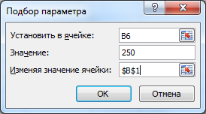
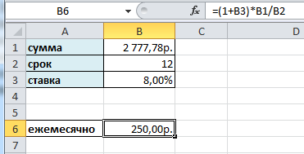
Подбор параметра. Пример
Применить инструмент Подбор параметра.
В появившемся диалоговом окне в окне Установить в ячейке ввести ссылку на ячейку, содержащую формулу (B6.)
Ввести искомый результат в поле Значение (250р.)
В поле Изменяя значение ячейки ввести ссылку на ячейку, содержащую подбираемое значение ($В$1).
В итоге получим результат подбора – значение суммы 2777,78руб.

Slide 15
Поиск решения
Поиск решений – надстройка Excel, которая помогает найти решение с помощью изменения значений целевых ячеек.
Целью может быть минимизация, максимизация или достижение некоторого целевого значения.
С помощью инструмента Поиск решения можно решать следующие задачи:
транспортная задача,
задача о назначениях,
составление оптимального плана производства,
решение систем нелинейных уравнений,
решение уравнения регрессии.

Slide 16
Поиск решения. Формулировка
Для построения математической модели необходимо:
определить, каковы переменные модели,
выбрать целевую функцию,
задать ограничения, которым должны удовлетворять переменные.
Проблема решается путем регулировки входных критериев или ограничений, определенных пользователем.
При подготовке рабочего листа к решению задачи нужно:
отвести диапазон ячеек для хранения переменных величин;
в отдельную ячейку ввести функцию цели. Функция цели всегда зависит от переменных, поэтому в ячейке с целевой функцией всегда будут использованы ссылки на ячейки, где хранятся переменные;
подготовить значения и формулы для задания ограничений. Поскольку ограничения накладываются на переменные, то в формулах для задания ограничений будут использоваться ссылки на ячейки, где хранятся переменные.

Slide 17
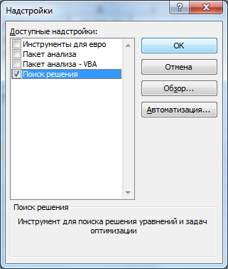
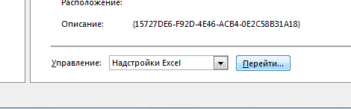
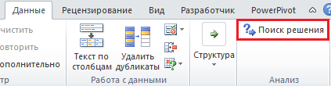
Поиск решения
Надстройка Поиск решений поставляется вместе с Excel, но по умолчанию отключена. Чтобы включить надстройку, необходимо перейти по вкладке Файл в группу Параметры. В появившемся диалоговом окне Параметры, выбрать Надстройки -> Управление: Надстройки Excel -> Перейти.
В окне Надстройки установить галочку напротив поля Поиск решения.

Slide 18
Пример 1. Распределение премии
Начальник отдела должен распределить премию в сумме 100 руб. между сотрудниками отдела пропорционально их должностным окладам. То есть, требуется подобрать коэффициент пропорциональности для вычисления размера премии по окладу.

Slide 19
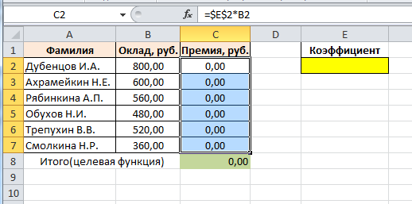
Пример 1. Поиск решения
Создаём таблицу с исходными данными и формулами, с помощью которых должен быть получен результат. В примере результат - это суммарная величина премии. Очень важно, чтобы целевая ячейка (С8) посредством формул была связана с искомой изменяемой ячейкой (Е2). В примере они связаны через промежуточные формулы, вычисляющие размер премии для каждого сотрудника (С2:С7).
Это искомая ячейка
Изначально она пустая
Здесь формулы для подсчета премии каждому сотруднику
Это целевая ячейка
В ней формула
=сумм(с2:с7)

Slide 20
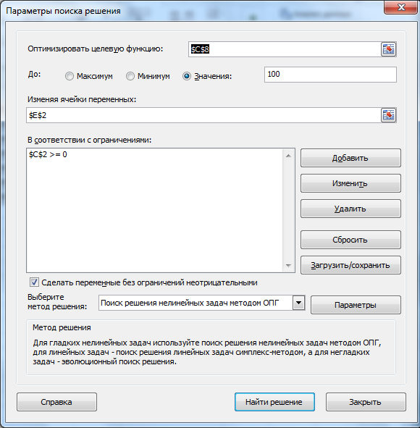
Пример 1. Поиск решения
1
2
3
Можно указать ограничения явно, используя кнопку ДОБАВИТЬ
4
или поставить соответствующий флажок
5

Slide 21
Пример 1. Поиск решения
Целевая ячейка, в которой должен получиться желаемый результат. Целевая ячейка может быть только одна
Варианты оптимизации: максимальное возможное значение, минимальное возможное значение или конкретное значение. Если требуется получить конкретное значение, то его следует указать в поле ввода
Изменяемых ячеек может быть несколько: отдельные ячейки или диапазоны. Собственно, именно в них Excel перебирает варианты с тем, чтобы получить в целевой ячейке заданное значение
Ограничения задаются с помощью кнопки Добавить. Задание ограничений, пожалуй, не менее важный и сложный этап, чем построение формул. Именно ограничения обеспечивают получение правильного результата. Ограничения можно задавать как для отдельных ячеек, так и для диапазонов. Помимо всем понятных знаков =, >=, <=, при задании ограничений можно использовать варианты цел (целое), бин (бинарное или двоичное, т.е. 0 или 1), раз (все разные).
В данном примере ограничение только одно: коэффициент должен быть положительным. Это ограничение можно задать по-разному: либо установить явно, воспользовавшись кнопкой Добавить, либо поставить флажок Сделать переменные без ограничений неотрицательными.
После нажатия кнопки Найти решение (Выполнить) можно видеть в таблице полученный результат. При этом на экране появляется диалоговое окно Результаты поиска решения.

Slide 22
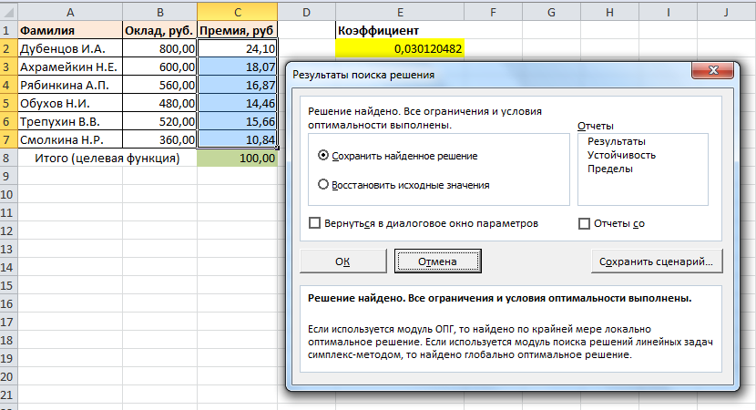
Пример 1. Поиск решения

Slide 23
Пример 2. Максимизация прибыли
Фирма производит две модели А и В.
Их производство ограничено наличием сырья и временем машинной обработки.
Для каждого изделия модели А требуется 3 м² сырья, а для изделия модели В - 4 м². Фирма может получить от своих поставщиков до 1700 м² сырья в неделю.
Для каждого изделия модели А требуется 12 мин машинного времени, а для изделия модели В - 30 мин. В неделю можно использовать 160 ч машинного времени.
Сколько изделий каждой модели следует выпускать фирме в неделю для достижения максимальной прибыли, если каждое изделие модели А приносит 60 руб. прибыли, а каждое изделие модели В - 120 руб. прибыли?

Slide 24
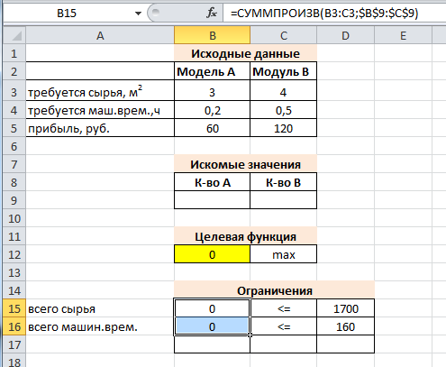
Пример 2. Поиск решения
Исходные данные (минуты переведены в часы)
Искомые данные (изначально пустые)
Целевая ячейка с формулой, подсчитывающей прибыль
=СУММПРОИЗВ(B5:C5;B9:C9)
Формулы для подсчета суммарного кол-ва сырья и машин. времени для дальнейшего задания ограничений
Эти ячейки будут использоваться для задания ограничений

Slide 25
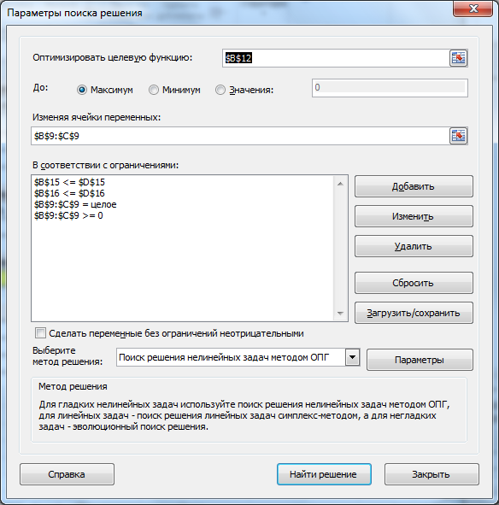
Пример 2. Поиск решения

Slide 26
Пример 2. Поиск решения
Целевая ячейка B12 содержит формулу для расчёта прибыли
Параметр оптимизации - максимум
Изменяемые ячейки B9:C9
Ограничения: найденные значения должны быть целыми, неотрицательными; общее количество машинного времени не должно превышать 160 ч (ссылка на ячейку D16); общее количество сырья не должно превышать 1700 м² (ссылка на ячейку D15). Здесь вместо ссылок на ячейки D15 и D16 можно было указать числа, но при использовании ссылок какие-либо изменения ограничений можно производить прямо в таблице
Нажимаем кнопку Найти решение (Выполнить) и после подтверждения получаем результат

Slide 27
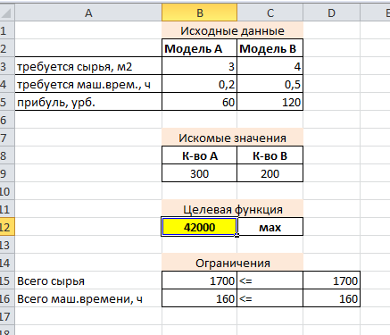
Пример 2. Поиск решения

Slide 28
Пример 3. Транспортная задача (минимизация затрат)
На заказ строительной компании песок перевозится от трех поставщиков (карьеров) пяти потребителям (строительным площадкам). Стоимость на доставку включается в себестоимость объекта, поэтому строительная компания заинтересована обеспечить потребности своих стройплощадок в песке самым дешевым способом.
Дано: запасы песка на карьерах; потребности в песке стройплощадок; затраты на транспортировку между каждой парой «поставщик-потребитель».
Нужно найти схему оптимальных перевозок для удовлетворения нужд (откуда и куда), при которой общие затраты на транспортировку были бы минимальными.

Slide 29
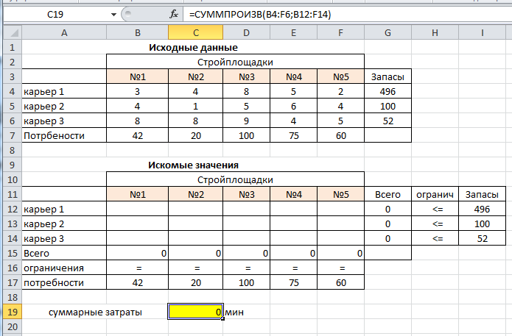
Пример 3. Поиск решения
Исходные данные:
Затраты на перевозку
Потребности потребителей
Запасы поставщиков
Искомые значения (изначально пустые - B12:F14)
Формулы для расчета суммарных объемов перевозки песка
Целевая ячейка с формулой, подсчитывающей затраты на транспортировку:
=СУММПРОИЗВ(B4:F6;B12:F14)

Slide 30
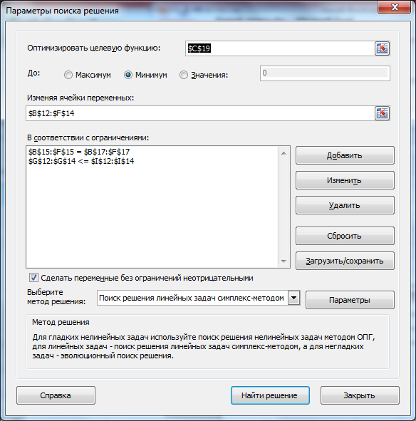
Пример 3. Поиск решения

Slide 31
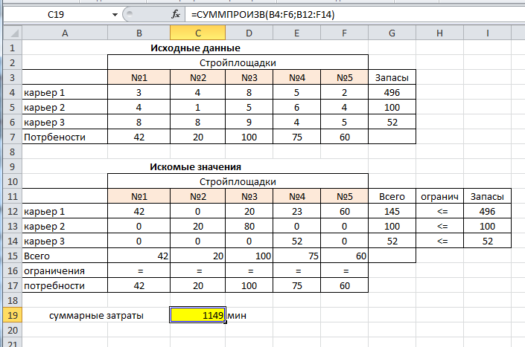
Пример 3. Поиск решения

